Slide 1
Treinamento
Java
Treinamento
Java

Slide 8
BECA

Slide 9

BECA
Treinamento Java

Slide 10

BECA
Treinamento Java
http://tomcat.apache.org/

Slide 11

BECA
Treinamento Java
http://jbossas.jboss.org/downloads

Slide 12

BECA
Treinamento Java
https://www.oracle.com/technetwork/middleware/weblogic/downloads/wls-main-097127.html

Slide 13

BECA
Treinamento Java
https://maven.apache.org/

Slide 14

BECA
Treinamento Java
https://ant.apache.org/

Slide 15

BECA
Treinamento Java
https://poi.apache.org/

Slide 16
BECA
Treinamento Java
Apache POI
Apache POI é um framework para manipulação de arquivos do Microsoft Office em Java. Através dele é possível ler e escrever arquivos em:
MS Excel
MS Word
MS PowerPoint
Formatos de arquivos suportados são:
XLS
XLSX
DOC
DOCX
PPT
PPTX
Fonte: https://poi.apache.org/

Slide 17
BECA
Treinamento Java
Apache POI
Algumas curiosidades:
Ultima versão POI 4.0.1 lançado em 3 de dezembro 2018
Suporte a Java 9 desde 15 de agosto de 2017
Para arquivos Excel possuí um limite de aproximadamente 400 colunas
O código que manipula um arquivo do Office antigo é bem similar ao código que executa um arquivo do Office mais novo.
Para versões antigas: HSSFWorkbook e HSSFSheet
Para versões atuais: XSSFWorkbook e XSSFSheet
HSSF é um tipo de sátira dos criadores do Apache POI que significa Horrible SpreadShet Format devido ao formato de arquivos do Excel ser muito complicado.
XSSF significa XML SpreadShet Format.

Slide 18
BECA
Treinamento Java
Apache POI
Configurando o projeto:
POM.XML
<dependencies>
<dependency>
<groupId>org.apache.poi</groupId>
<artifactId>poi</artifactId>
<version>3.10.1</version>
</dependency>
</dependencies>

Slide 19
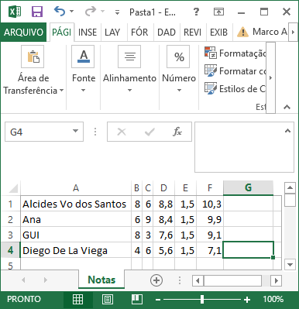
BECA
Treinamento Java
Apache POI
Primeiro, vamos criar um arquivo no MS Excel com a aba Notas
A sequência das colunas é a seguinte: Nome aluno (A), Nota Prova 1 (B), Nota Prova 2 (C), Média * 0,8 (D), Participação (E), Média Final (F).
Salve o arquivo com o nome Notas.XLS (e não XLSX)

Slide 20
BECA
Treinamento Java
Apache POI
O que faremos a seguir?
Criaremos uma nova planilha no Excel e salvaremos com a extensão .XLS
Iremos mapear o arquivo com class FileInputStream
Iremos validar se o arquivo de fato trata-se de um Excel através da class HSSFWorkbook
Iremos abrir o conteúdo do arquivo excel e manipular suas Cells (células), Rows (linhas), Columns (Colunas) e Index (Abas) através da class HSSFSheet. Cada Aba começa pelo índice Zero (0).

Slide 21
BECA
Treinamento Java
Apache POI
private static final String fileName = "C:/TreinamentoJavaBecaEveris/ApachePOI/notas.xls";
List<Aluno> listaAlunos = new ArrayList<Aluno>();

Slide 23
















Slide 24

BECA
Treinamento Java

Slide 25

BECA
Treinamento Java
https://spring.io/

Slide 26

BECA
Treinamento Java
http://camel.apache.org/

